Slide 1
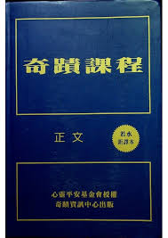

Slide 2
《奇迹课程（正文）》 1.7 对奇迹本能的曲解

Slide 3
回顾相关课程内容
需求的幻相
我若想要获得平安，唯有透过彻底的宽恕
上主的造化里，一无所缺；在我打造的世界里，缺憾触目皆是
与上主分裂之感是我唯一有待修正的“欠缺”
需求层次的观念源自“人可能与上主分裂”这原始的无明一念，我必须在此念生出之处就地修正，才修正得了后续衍生出来的需求层次的观念
这世界存在的真正目的，是给我一个修正自己“不信”的机会

Slide 4
重点记录
曲解的知见会沉沉覆盖我的奇迹本能，使我难以意识到它的存在
生理本能只能算是一种被误导的奇迹本能
真正的“快感”乃是来自承行上主的旨意
否定自性的结果一定会将我导入幻象
我是为了创造美善及神圣而受造的
幻想只是一种被扭曲了的慧见
人们常常混淆了“恐惧”与“敬畏”的心态
疗愈是上主的事

Slide 5
谢谢

